Slide 1
神奈川県生活環境の保全等に関する
条例及び条例施行規則の改正
令和７年２月
神奈川県 環境農政局 環境部 環境課

Slide 2
目次
１ 神奈川県生活環境の保全等に関する条例の概要と見直しについて
２ 条例、条例施行規則改正の内容
(1)指定事業所の変更続きの変更
(2)化学物質管理に関する制度の変更
(3)地下水採取事業者の手続きの合理化
(4)事故時における物質の変更
(5)環境汚染原因物質の追加及び測定方法の変更
(6)その他

Slide 3
概要と目的
（平成９年10月公布、平成10年４月施行）
公害防止条例における工場等に対する公害規制の仕組みに加え、新たに地球環境の保全を含む広い環境問題に対応するとともに、事業者自らが計画的に環境負荷の低減に向けて取り組む制度を設けた。
第１条（目的）
「この条例は、神奈川県環境基本条例（平成８年神奈川県条例第12号）の本旨を達成するため、工場及び事業場の設置についての規制、事業活動及び日常生活における環境の保全のための措置その他環境保全上の支障を防止するために必要な事項を定めることにより、現在及び将来の県民の健康を保護するとともに、生活環境を保全することを目的とする。」

Slide 4
制度概要
条例：事業所全体を包括的に規制
排煙：大気汚染防止法
粉じん：大気汚染防止法
悪臭：悪臭防止法
騒音：騒音規制法
振動：振動規制法
化学物質：化学物質管理促進法
排水：水質汚濁防止法
土壌汚染：土壌汚染対策法
：水質汚濁防止法
地盤沈下：工業用水法
※法律：施設ごとに規制
➢ 公害発生のおそれがある事業所（指定事業所）の設置等について、事前に排煙や
排水等の許可基準（規制基準）の適合状況を包括的に審査する総合審査許可制度
➢ 土壌汚染対策や化学物質対策等についても規定

Slide 5
条例の見直し
条例附則25の規定に基づき、５年に１度、条例全体の見直しを行うこと
としている。 ※その他法改正等に合わせ適宜改正実施
平成24年10月1日
平成29年10月1日
令和４年10月1日
令和９年10月1日
見直し→条例改正等
見直し→条例改正等
…
➢令和４年10月１日から始めた見直しの結果を踏まえ、令和６年10月22
日に条例を改正、令和７年１月７日に条例施行規則、指針を改正。
→一部を除き、令和７年４月１日に施行

Slide 6
目次
１ 神奈川県生活環境の保全等に関する条例の概要と見直しについて
２ 条例、条例施行規則改正の内容
(1)指定事業所の変更続きの変更
(2)化学物質管理に関する制度の変更
(3)地下水採取事業者の手続きの合理化
(4)事故時における物質の変更
(5)環境汚染原因物質の追加及び測定方法の変更
(6)その他

Slide 7
指定事業所制度とは
事業所のうち、事業所に配置される施設等（指定施設）を用いて公害を生じさせるおそれがある作業（指定作業）を行う事業所を「指定事業所」とし、指定事業所の設置や変更（指定施設の設置等）を行う際に許可申請などの手続きを求める制度。
条例：事業所全体を包括的に規制
排煙：大気汚染防止法
粉じん：大気汚染防止法
悪臭：悪臭防止法
騒音：騒音規制法
振動：振動規制法
化学物質：化学物質管理促進法
排水：水質汚濁防止法
土壌汚染：土壌汚染対策法
：水質汚濁防止法
地盤沈下：工業用水法
※法律：施設ごとに規制

Slide 8
指定事業所の概要
➢「事業所」…一般家庭の住居以外で一定の場所を占有し事業活動を行う場所
➢「指定作業・指定施設」…条例規則別表に掲げる作業をおこなう施設
合成樹脂製品の製造の作業, 資源の再生又は廃棄物の処理の作業… etc
➢「指定事業所」…公害発生の蓋然性がある事業所で「指定作業」をおこなうもの
手続き例
ボイラーの設置
敷地の拡張
空気加温 + ボイラー設置 ⇒ 設置許可
(指定作業) (指定施設の設置)
敷地拡張 + 騒音等予測値減少 ⇒ 変更届出

Slide 9
(1)指定事業所の変更手続きの変更
① 指定施設の追加設置に係る手続きの明確化
② 代表者等変更時の添付書類合理化

Slide 10
① 指定施設の追加設置に係る手続きの明確化
〇 課題
指定施設の増設等により、公害発生の蓋然性が増大すると考えられる場合であっても、「低騒音型」や「低振動型」等の施設の設置により、結果的に敷地境界での騒音や振動等に係る予測値が、変更前の予測値以下となるとの理由から、事後の届出とする運用が散見された。
〇 条例施行規則の改正
増設手続規定を明確化し、指定施設の種類及びその種類ごとの数が変更前と同等以下となる変更を事後届出の対象であると規則(第11条)に明記。
➢施設増設の場合は変更許可手続きが必要
※審査内容はこれまでと変わりません。施設を増設する予定がある場合
は、お早めのご相談をお願いします。

Slide 11
② 代表者等変更時の添付書類合理化
〇 課題
指定事業所の設置に際しては、申請者の確認のため、登記事項証明書等の添付を求めていた。一方、設置・稼働後に代表者等が変わることについては、即時的な損害を周辺住民等が被る可能性は低く、代表者等の変更届出を登記事項証明書等で確認する必要性は高くない。
〇 条例施行規則の改正
代表者及び個人事業主の氏名変更時には、登記事項証明書等に代えて、変更内容がわかる書類（例えば、変更の旨を示した事業所ホームページの印刷物）であれば、添付書類として有効とすることとした。
➢代表者等の氏名変更時には変更の旨示したHPの印刷物等の添付が可能
※HPの印刷物、取締役会の議事録、(個人事業主の氏名変更であれば)マ
イナンバーカードの写しなどが考えられます。

Slide 12
目次
１ 神奈川県生活環境の保全等に関する条例の概要と見直しについて
２ 条例、条例施行規則改正の内容
(1)指定事業所の変更続きの変更
(2)化学物質管理に関する制度の変更
(3)地下水採取事業者の手続きの合理化
(4)事故時における物質の変更
(5)環境汚染原因物質の追加及び測定方法の変更
(6)その他

Slide 13
(2)化学物質管理に関する制度の変更
① 化学物質管理目標報告制度の合理化(第42条)
② 化学物質管理状況報告制度の合理化(第42条の３)
③ 化学物質管理計画の策定の義務化(新規, 第42条の４)

Slide 14
① 化学物質管理目標報告制度の合理化(第42条)
〇 制度（改正前）
化学物質の自主管理促進を目的とし、排出量・取扱量削減等の管理目標、目標達成状況、取扱量及び用途を知事(相模原市長)へ報告する制度
〇 課題
制度施行後の約10年間で環境中への排出量が約７割削減され、近年は横ばいの状況となり、自主管理が一定程度定着したと考えられるため、制度の見直しが必要

Slide 15
① 化学物質管理目標報告制度の合理化(第42条)
〇 条例、施行規則の改正
報告内容を、管理目標、目標の達成状況、取扱量及び用途から、取扱量及び用途に変更
報告内容の合理化
（現行） （改正後）
・管理目標 ⇒ 廃止
・目標の達成状況 ⇒ 廃止
・取扱量 ⇒ 継続
・用途 ⇒ 継続

Slide 16
① 化学物質管理目標報告制度の合理化(第42条)
〇 令和７年度からの報告 ※はこれまでと変更なし
・対象 PRTR届出事業者※
・内容 第一種指定化学物質の取扱量、用途
・期限 ６月30日（土、日曜日の場合は翌月曜日まで）※
・方法 書面による届出もしくは電子申請システム（e-kanagawa）※
・様式 県ホームページに掲載（令和７年２月末予定）

Slide 17
② 化学物質管理状況報告制度の合理化(第42条の３)
〇 制度（改正前）
化学物質の自主管理推進を目的とし、全指定事業所に化学物質の取扱い状況を３年に１度報告してもらう制度
〇 課題
報告結果を活用し、土壌汚染対策等の指導を行ってきたが、化学物質を使用しない指定事業所にまで報告させる必要性に乏しいことが明らかになったため、制度の見直しが必要

Slide 18
② 化学物質管理状況報告制度の合理化(第42条の３)
〇 条例の改正
排出ガスに排煙指定物質が含まれない、事業活動に伴って炭化水素系特定物質を発生させない、といった指定事業所(≒化学物質を使用等しない指定事業所)は、初回の報告以後、使用等するまでの間は報告不要
報告対象事業所の合理化
（現行）
全指定事業所
（改正後）
化学物質を使用等しない指定事業所は初回以後、使用等するまでの間報告を免除
⇒

Slide 19
② 化学物質管理状況報告制度の合理化(第42条の３)
〇 イメージ
令和７年４月１日
パターン①…使用等が続く場合(これまでどおり)
３年
３年
３年
…
提出
提出
提出
提出
パターン②…排出等していない場合
３年
３年
これ以降、排出等するまで報告不要
提出
提出
提出
パターン③…令和７年４月１日以降初めて報告する場合(排出等あり)
３年
３年
…
提出
提出
提出
パターン④…令和７年４月１日以降初めて報告する場合(排出等なし)
提出
これ以降、排出等するまで報告不要

Slide 20
② 化学物質管理状況報告制度の合理化(第42条の３)
〇 令和７年度からの報告 ※はこれまでと変更なし
・対象 指定事業所
ただし、化学物質を使用等しない指定事業所は初回以後、使用等
するまでの間報告不要
・内容 使用等する化学物質や環境に係る組織体制の整備状況※
・期限 ３年に１度※
・方法 書面による届出※
・様式 県ホームページに掲載※

Slide 21
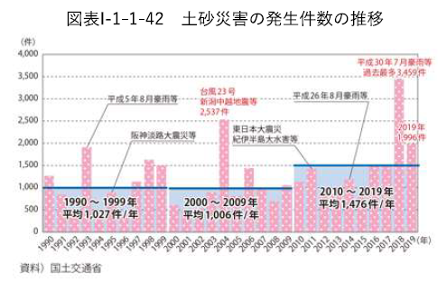
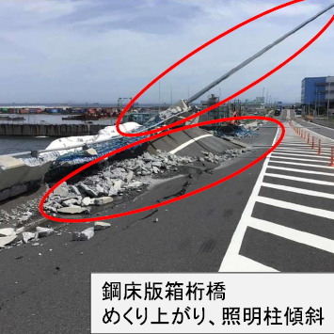
③ 化学物質管理計画の作成と提出(第42条の４)
〇 背景
自然災害が増加し、一部は激甚化
例 (左)土砂災害の発生件数の推移 (右)令和元年の台風による被害
※出展：(左)国土交通白書2020(国交省)
(右)令和元年11月19日交通政策審議会第77回港湾分科会参考資料(国交省)

Slide 22
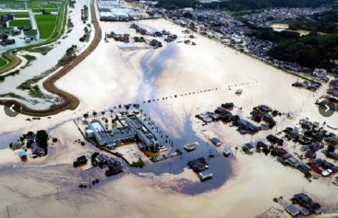
③ 化学物質管理計画の作成と提出(第42条の４)
〇 課題
自然災害の頻発化・激甚化を踏まえ、施設破損等による化学物質の漏えい等を予防する措置、漏えい等の際の応急体制の構築が必要
例 令和元年8月の九州北部豪雨による油流出
※出展：令和元年度第１回危険物施設の風水害対策のあり方に関する検討会資料(消防庁)

Slide 23

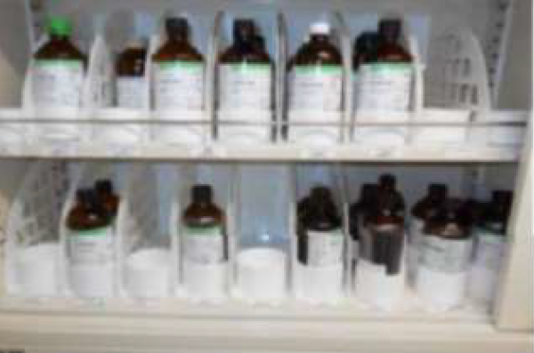
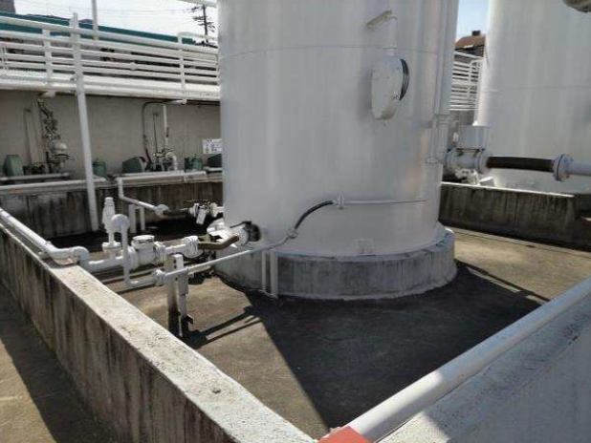

③ 化学物質管理計画の作成と提出(第42条の４)
災害対策も念頭に置いた化学物質管理計画の策定を義務付け
災害時の化学物質の漏えい等を防止することも念頭に置いた、化学物質の管理計画（化学物質の有害性の把握、現状の対策、今後講じる予定の対策等を記載）を作成し、提出する。
SDSによる有害性の把握
試薬ビンの衝突、転倒対策
防液堤
※出展：化学物質管理指針：災害による化学物質等による被害の未然防止に向けた好事例集(経産省, 環境省)

Slide 24
③ 化学物質管理計画の作成と提出(第42条の４)
〇 令和７年度からの報告
・対象 PRTR届出事業者
・内容 第一種指定化学物質の管理に関する計画
・期限 PRTR届出対象事業所となった年度の９月30日まで
毎年提出する必要はなく、一度提出した後は内容に変更のあった
場合に変更部分を提出。既に同様の趣旨のマニュアル等を事業所
で運用している場合は、その写しの提出でよい。
・方法 書面による届出
・様式 県ホームページに掲載（令和７年２月末予定）
・その他 リーフレット、記載例を県ホームページに掲載（同上）
※報告事例について、順次、ホームページで紹介する予定

Slide 25
③ 化学物質管理計画の作成と提出(第42条の４)
〇 提出イメージ
別添として…
取扱う第一種指定化学物質に関する把握状況
名称、使用目的、保管量、政府によるGHS分類結果等から把握した危険性又は有害性、関連法令、取扱い箇所
(2) 取扱う施設の平面図
(3) 管理の方法に関する事項
管理目的・方針、計画実施のための体制（組織の名称及び組織図、管理規定類）、訓練等の従業員教育の方法、県民への情報提供
(4) 緊急事態に対処するための計画
想定する災害と被害、環境リスクの把握、施設整備等の具体な対策、発災時及び事故時の対応
を記載した計画書を提出

Slide 26
③ 化学物質管理計画の作成と提出(第42条の４)
〇 記載イメージ 例(3)管理の方法に関する事項 体制

Slide 27
③ 化学物質管理計画の作成と提出(第42条の４)
〇 参考URL
➢NITE(製品評価技術基盤機構)「NITE-CHRIP」
https://www.chem-info.nite.go.jp/chem/chrip/chrip_search/systemTop
・化学物質の有害性や、法規制の対象か否か等の把握が可能
➢環境省「PRTRインフォメーション広場」
https://www.env.go.jp/chemi/prtr/risk0.html
・事業所の位置とハザードマップの重ね合わせが可能
➢神奈川県「災害に備えた化学物質対策の推進」
https://www.pref.kanagawa.jp/docs/pf7/tyousei/kagaku/saigaitaisaku.html
・リスク把握の手順等
➢大阪府「化学物質を取り扱う事業所で今日からできる対策事例」
https://www.chem-info.nite.go.jp/chem/chrip/chrip_search/systemTop
・化学物質の漏えい等の防止対策事例

Slide 28
③ 化学物質管理計画の作成と提出(第42条の４)
〇 問合せ先
➢相模原市環境保全課
緑区の橋本・大沢地区、中央区、南区
042-769-824
➢相模原市津久井地域環境課
緑区の城山・津久井・相模湖・藤野地区
042-780-1404
➢神奈川県環境課環境計画グループ
045-210-4107

Slide 29
目次
１ 神奈川県生活環境の保全等に関する条例の概要と見直しについて
２ 条例、条例施行規則改正の内容
(1)指定事業所の変更続きの変更
(2)化学物質管理に関する制度の変更
(3)地下水採取事業者の手続きの合理化
(4)事故時における物質の変更
(5)環境汚染原因物質の追加及び測定方法の変更
(6)その他

Slide 30
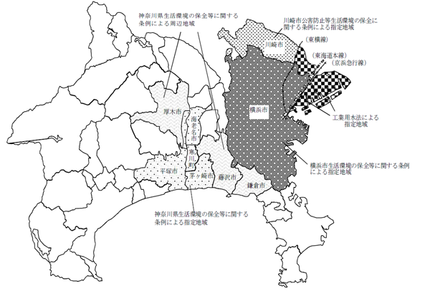
(3)地下水採取事業者の手続きの合理化
〇 規制の概要
地盤沈下が生じている及びそのおそれがある地域を「地下水採取を規制する地域」として指定し（指定地域, 平塚市、茅ヶ崎市、厚木市の一部、海老名市、寒川町）、許可申請、地下水採取量の報告等を義務付けている。
指定地域

Slide 31
〇 課題
これまで、条例の指定事業所の許可及び地下水採取の許可を受けた者において、氏名（法人にあっては、その代表者の氏名）、名称又は住所の変更があった場合、それぞれの規定に基づき、所定の様式を用いて届出をする必要があった。
〇 条例施行規則の改正
事業者負担軽減のため、これら届出を一本化できることとした。
➢指定事業所の変更届出を行っている場合、地下水採取に係る変更届出
も行ったとみなすことが可能。
※これまでどおり、2つの届出を行っていただいてもかまいません。

Slide 32
目次
１ 神奈川県生活環境の保全等に関する条例の概要と見直しについて
２ 条例、条例施行規則改正の内容
(1)指定事業所の変更続きの変更
(2)化学物質管理に関する制度の変更
(3)地下水採取事業者の手続きの合理化
(4)事故時における物質の変更
(5)環境汚染原因物質の追加及び測定方法の変更
(6)その他

Slide 33
(4)事故時における物質の変更(令和７年１月７日施行)
〇 規制の概要
事業者は、事業所において生じた事故又は自動車の事故に伴い、大気の汚染、悪臭又は水質の汚濁の原因となる物質で規則で定めるものが放出し、又は発生することによって、公害が生じ、又はそのおそれが生じたときは、直ちに、その旨を知事が指定する機関及び関係市町村長に通報するとともに、当該物質の放出、発生又は拡散を防止するための応急の措置をとらなければならない。

Slide 34
〇 条例施行規則の改正
水質汚濁防止法施行令改正により、同法に基づく事故時の措置の対象と
なる指定物質に４物質（アニリン、直鎖アルキルベンゼンスルホン酸及び
その塩、PFOS、PFOA）が追加されたことを受け、当該指定物質を規則第
92条に定める事故時における物質に追加した。
また、同規則の大気の汚染及び悪臭に係る物質にふっ素を追加した。
➢これらの物質についても、放出等により公害が生じる、もしくはその
おそれが生じたときは、直ちに通報及び放出等の防止措置が必要。
※PFOS 等を含有する泡消火薬剤は今も駐車場等に残存しており、消火
活動等に伴い、PFOS等が流出する可能性があります。火災が発生し
たときは人命の救助、速やかな消火活動が優先されるべきであること
から、流出等の防止措置は、消火活動に支障を及ぼさない範囲で行う
ことはもちろんですが、泡消火薬剤の使用自体を制限するものではあ
りません。

Slide 35
目次
１ 神奈川県生活環境の保全等に関する条例の概要と見直しについて
２ 条例、条例施行規則改正の内容
(1)指定事業所の変更続きの変更
(2)化学物質管理に関する制度の変更
(3)地下水採取事業者の手続きの合理化
(4)事故時における物質の変更
(5)環境汚染原因物質の追加及び測定方法の変更
(6)その他

Slide 36
(5)環境汚染原因物質の追加及び測定方法の明確化(令和７年１月７日施行)
〇 規制の概要
知事が環境汚染を確認した場合は、速やかに環境汚染の原因の調査・指導を行うこととしており、環境汚染の原因となる物質を「環境汚染原因物質」として規定し、規則別表第17でそれぞれ基準値等（国の環境基準等を参考とする）を定めている。

Slide 37
〇 条例施行規則の改正
国の環境基準や指針値等を参考にしているが、条例を運用する間、塩化
メチル及びアセトアルデヒドについて指針値が設定された。このため、塩
化メチル及びアセトアルデヒドについて、環境汚染原因物質に追加するほ
か、１，３―ブタジエンについて、測定方法を明確化した。

Slide 38
目次
１ 神奈川県生活環境の保全等に関する条例の概要と見直しについて
２ 条例、条例施行規則改正の内容
(1)指定事業所の変更続きの変更
(2)化学物質管理に関する制度の変更
(3)地下水採取事業者の手続きの合理化
(4)事故時における物質の変更
(5)環境汚染原因物質の追加及び測定方法の変更
(6)その他

Slide 39
(6)その他
〇 様式の改正
次の様式について、改正に伴う所要の改正を行った。
様式番号 | 様式名
第５号様式 | 指定施設設置工事完了届出書
第13号様式 | 指定事業所に係る変更届出書
第13号様式の２ | 環境管理事業所（優良環境管理事業所）に係る変更届出書
第18号様式の２ | 化学物質取扱量等報告書 (旧 化学物質管理目標作成（達成状況）報告書)
第18号様式の３ | 指定事業所に係る化学物質管理状況報告書
第18号様式の４（新規） | 化学物質管理計画書作成（変更）報告書
第39号様式 | 地下水採取に係る変更届出書
※最新の様式の入手をお願いします。

Slide 40
〇 申請・届出様式一覧
https://www.pref.kanagawa.jp/docs/pf7/cnt/f7569/p513943.html
〇 神奈川県生活環境の保全等に関する条例
https://www.pref.kanagawa.jp/docs/pf7/cnt/f41093/index.html
※施行通知や新旧対照表等改正に関連する資料も掲載しています。

Slide 41
令和７年４月１日から全面施行しますので、ご協力よろしくお願いいたします。
（日々環境保全へのご協力ありがとうございます。）

